Slide 1
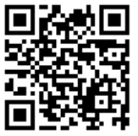
平行線內的角平分線
如圖，已知 AB = 4，BC = 6，CA = 5，BC // DE。若 F 為 DE 上一點，滿足 BF 平分 ∠DBC， CF 平分 ∠ECB，則四邊形 ECBD 的周長為何? (A) 27 (B) 30 (C) 33 (D) 42 【108 特招(台南區) 第 24 題】
A
B
C
E
線上講解
D
F
學生練習
A
如圖，ΔABC 中，BO 平分 ∠ABC，CO 平分 ∠ACB，DE // BC，若 AB = 5，AC = 7，BC = 6，則 DE = ?
(A) 3 (B) 4 (C) 4.5 (D) 5
D
O
E
解答： (B)
B
C

